Slide 1
Omówienie projektu
Ocena stanu technicznego budynku

Slide 2
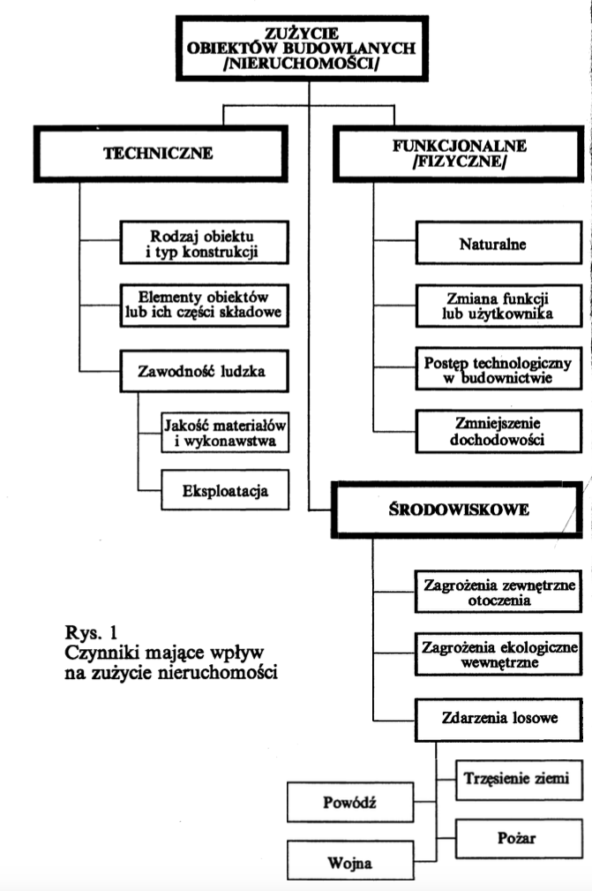
Przez zużycie rozumie się utratę wartości szacowanej nieruchomości wynikłą ze zużycia technicznego, funkcjonalnego i środowiskowego. Można przyjmować zużycie łączne, jeśli występuje więcej jak jedno źródło.
Obiekt budowlany składa się z wielu elementów, które spełniają różne funkcje i w związku z tym są wykonywane z materiałów o różnych właściwościach technicznych odpowiadających przeznaczeniu danego elementu.
Dla określenia charakterystyki obiektów budowlanych powinniśmy znać ich rodzaje, które określają funkcję oraz typ konstrukcji mającej wpływ na trwałość obiektu budowlanego.

Slide 3
Rodzaj obiektu wg Klasyfikacji Obiektów Budowlanych /KOB - wyciąg/
Budynki mieszkalne i użytku publicznego
Budynki mieszkalne rodzinne
Budynki zbiorowego zamieszkania
Budynki nauki, oświaty i wychowania
Budynki kultury i sztuki oraz budynki sakralne
Budynki ochrony zdrowia i opieki społecznej
Budynki kultury fizycznej, turystyki i wypoczynku
Budynki administracyjne
Budynki użytku publicznego pozostałe
Tymczasowe budynki mieszkalne i użytku publicznego

Slide 4
Rodzaj obiektu wg Klasyfikacji Obiektów Budowlanych /KOB - wyciąg/
Budynki produkcyjne i usługowe
Budynki przemysłowe produkcyjne i energetyczne /z wyłączeniem hal/
Hale przemysłowe, produkcyjne i energetyczne
Budynki składowe /z wyłączeniem hal składowych i budynków rolniczych/
Hale składowe /z wyłączeniem rolniczych/
Budynki produkcyjne rolnictwa i leśnictwa /łącznie z halami/
Budynki transportu i łączności /łącznie z halami/
Budynki handlowo-usługowe /z wyłączeniem składowych/
Budynki produkcyjne i usługowe pozostałe
Tymczasowe budynki produkcyjne i usługowe

Slide 5
Rodzaj obiektu wg Klasyfikacji Obiektów Budowlanych /KOB - wyciąg/
Budowle przemysłowe i składowe naziemne
Chłodnie i kominy przemysłowe
Wieże przemysłowe i inne
Budowle składowe naziemne /bez rolniczych/
Fundamenty pod maszyny i urządzenia
Części budowlane pieców i kotłów przemysłowych oraz urządzeń technicznych
Budowle produkcyjne rolnictwa i leśnictwa
Budowle przemysłowe i składowe naziemne pozostałe
Tymczasowe budowle przemysłowe i składowe naziemne

Slide 6
Rodzaj obiektu wg Klasyfikacji Obiektów Budowlanych /KOB - wyciąg/
Budowle górnicze dołowe

Slide 7
Rodzaj obiektu wg Klasyfikacji Obiektów Budowlanych /KOB - wyciąg/
Budowle inżynierskie lądowe
Drogi szynowe
Drogi kołowe
Ulice i place
Mosty i wiadukty
Rurociągi i przewody
Budowle przemysłowe i składowe podziemne oraz inne podziemne poza górniczymi
Budowle sportowe
Budowle inżynierskie pozostałe
Tymczasowe budowle inżynierskie lądowe

Slide 8
Ćwiczenie projektowe z przedmiotu :
OCENA STANU TECHNICZNEGO OBIEKTÓW BUDOWLANYCH
Temat:
EKSPERTYZA STANU TECHNICZNEGO BUDYNKU MIESZKALNEGO
Problematyka ćwiczenia:
Dane o obiekcie :
Skrócony opis bryły i konstrukcji budynku (system techniczno-konstrukcyjny),
Wymiary budynku, kubatura, powierzchnia użytkowa, powierzchnia zabudowy.
Opis konstrukcji budynku i jego elementów,
Ocena stanu technicznego poszczególnych elementów,
Ocena zużycia technicznego i funkcjonowania według różnych metod:
Obliczenie średnioważonego stopnia zużycia budynku,
Obliczenie stopnia zużycia metodami Rossa.
Określenie opłacalności remontu.
Wnioski.

Slide 9
Dane o obiekcie :
Skrócony opis bryły i konstrukcji budynku (system techniczno-konstrukcyjny)
Przedmiotem opracowania jest budynek akademika „Merkury” zlokalizowanej przy al. 29 listopada 48a w Krakowie. Budynek posiada 11 kondygnacje nadziemne. Budynek jest podpiwniczony.
Przedmiotowy budynek akademika jest wykonany w technologii WK-70, wolnostojący. Posiada 11 kondygnacje naziemne i jedną podziemną. Na poziomie piwnic zlokalizowane są:
magazyny,
Hala sportortowa
pomieszczenie gospodarcze,
klub,
wymienikownia c.o.

Slide 10
Parter:
portiernia, bufet, sala sportowa, telewizyjna, sanitariaty, administracja.
Piętra od 1 do 10 :
pokoje mieszkalne studentów zaplecze socjalno-bytowym (łazienki, sanitariaty, kuchnie).
Budynek ogrzewany jest wewnętrzną ścianą c.o. z własnej wymienikowni zasilanej z ścięci miejskiej M.P.C.
Budynek posiada instalacje: wodno- kanalizacyjną, elektryczną, gazową, telefoniczną.

Slide 11
Wymiary budynku, kubatura, powierzchnia użytkowa, powierzchnia zabudowy:
szerokość budynku (m) - 45,70
długość budynku(m) - 16,40
wysokość budynku(m) — 35,80
ilość kondygnacji - 12
powierzchnia użytkowa pomieszczeń (m2) - 7755,76
powierzchnia całkowita budynku (m2) - 8943,76
kubatura obiektu (m3) - 24650
powierzchnia zabudowy (m2) - 750

Slide 12
W budownictwie pod pojęciem powierzchni rozumie się:
powierzchnia całkowita budynku (Pc) – jest sumą powierzchni całkowitych wszystkich kondygnacji budynku. Jako kondygnacja mogą być traktowane kondygnacje znajdujące się całkowicie lub częściowo poniżej poziomu terenu, kondygnacje powyżej poziomu terenu, poddasza, tarasy, tarasy na dachach, kondygnacje techniczne i kondygnacje magazynowe.

Slide 13
W budownictwie pod pojęciem powierzchni rozumie się:
powierzchnię mieszkalną (Pm) – powierzchnię pokoi na wszystkich kondygnacjach;

Slide 14
W budownictwie pod pojęciem powierzchni rozumie się:
powierzchnię użytkową (Pu) – powierzchnię pomieszczeń, na wszystkich kondygnacjach, służących do zaspokajania potrzeb związanych z przeznaczeniem budynku, a więc pokoi, kuchni, łazienek, piwnic itp, z wyjątkiem klatek schodowych i szybów dźwigowych.. Przy czym powierzchnię użytkową na poddaszu liczy się następująco: powierzchnię o wysokości powyżej 2,20m liczy się w 100%, powierzchnię o wysokości od 1,40m do 2,20m w 50%, natomiast powierzchni o wysokości poniżej 1,40m nie wlicza się; Polska Norma PN-70/B-02365 „Powierzchnia budynków. Podział, określanie i zasady obmiaru” obowiązywała powszechnie do 1999 roku. Norma ta została wycofana przez Polski Komitet Normalizacyjny ze zbioru norm po ustanowieniu normy PN-ISO 9836:1997 „Właściwości użytkowe w budownictwie. Określanie i obliczanie wskaźników powierzchniowych i kubaturowych.” Do obliczeń powierzchni użytkowej można stosować również zapis z normy PN-ISO 9836:1997. Obie normy są obowiązujące.

Slide 15
W budownictwie pod pojęciem powierzchni rozumie się:
powierzchnię zabudowy (Pz) – powierzchnię rzutu poziomego budynku mierzoną po zewnętrznym obrysie ścian kondygnacji przyziemnej lub nadziemnej w przypadku, gdy jej obrys występuje poza obrys kondygnacji przyziemnej.

Slide 16
Opis konstrukcji budynku i jego elementów.
Budynek akademiku posadowiony na płycie fundamentowej, żelbetowej, monolitycznej o grubości 60 cm, połączonej z zewnętrznymi i wewnętrznymi ścianami nośnymi kondygnacji podziemnej wykonanymi w technologii monolitycznej, żelbetowej. Kondygnacja podziemna przykryta jest płytą żelbetową na podkładzie z chudego betonu na poziomie „zerowym”. Pozostałe kondygnacje są wykonane w technologii mieszanej, szkieletowej.

Slide 17
Opis konstrukcji budynku i jego elementów.
W budynku stropy pomiędzy kondygnacjami, konstrukcja dwunastu klatek schodowych oraz szybów windowych od poziomu piwnicy do stropodachu są wykonane z prefabrykatów żelbetowych systemu SŁUŻEW. Konstrukcja stropów zabezpieczona izolacją cieplną z wełny mineralnej i styropianu.

Slide 18
Opis konstrukcji budynku i jego elementów.
Konstrukcja dachu wykonana jest z elementów prefabrykowanych żelbetowych i płyt korytkowych uzupełnionych betonem monolitycznym. Stropodach jest ocieplony płytami z wełny mineralnej na sucho i pokryty trzema warstwami papy asfaltowej na lepiku.

Slide 19
Opis konstrukcji budynku i jego elementów.
Wypełnienie ścian piwnic i kondygnacji nadziemnych zewnętrzne i wewnętrzne wykonane jest z prefabrykatów żelbetowych systemu SŁUŻEW. Ściany piwnicy uzupełnione żelbetem monolitycznym. Izolacja przeciwwilgociowa fundamentów i ścian piwnicy składa się z dwóch warstw papy na lepiku na zimno z zagruntowaniem.

Slide 20
Opis konstrukcji budynku i jego elementów.
Wypełnienie ścian wewnętrznych wykonane jest z tynków zwykłych wewnętrznych kat. III wykonywane ręcznie i uzupełnienie tynków, ułożonych na zaprawie cementowo- wapiennej II i III kat. na ścianach i stropach z elementów prefabrykowanych

Slide 21
Opis konstrukcji budynku i jego elementów.
Ściany w pomieszczeniach sanitarnych częściowo licowane płytkami glazurowanymi. W pomieszczeniu piwnicy ściany farbowane farbą wapienną, w pomieszczeniach sanitarnych i kuchennych - farbą olejną, a w pozostałych pomieszczeniach farbą emulsyjną.
Ścianki działowe są wykonane z elementów prefabrykowanych typowych, a w piwnicy - z cegły cementowo-wapiennej grubości 12 cm.

Slide 22
Opis konstrukcji budynku i jego elementów.
W budynku istnieją posadzki cementowe w piwnice, w pomieszczeniach pozostałych posadzki wykonane z płytek PVC i lastryko.
W piwnice okna drewniane obsadzane w ścianach betonowych. Na kondygnacjach nadziemnych okna wykonane z PVC wmontowane w elementy ścian prefabrykowanych.

Slide 23
Opis konstrukcji budynku i jego elementów.
Budynek wyposażony w instalacje:
wodociągową
kanalizacyjną
gazową
centralnego ogrzewania
elektryczną
odgromową
windy
Dźwigowe instalacje: dwie windy osobowe 11 przystankowe i jedna winda osobowa 12 przystankowa, kabina typowa 8-osobowa

